Slide 1
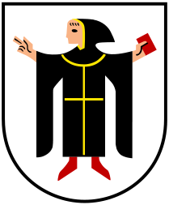
München
Ana Kompan, 7. razred

Slide 2


Über München
liegt in Bayern – ist ihre Hauptstadt
1,4 MIO Einwohner
Ihr Motto: ,,Die Weltstadt mit Herz,,

Slide 3
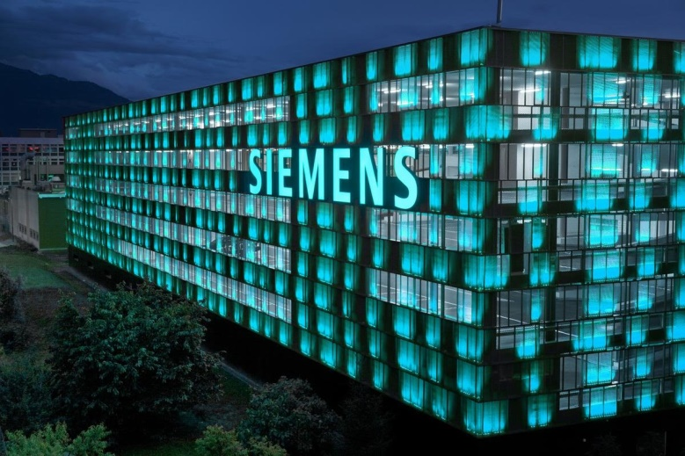
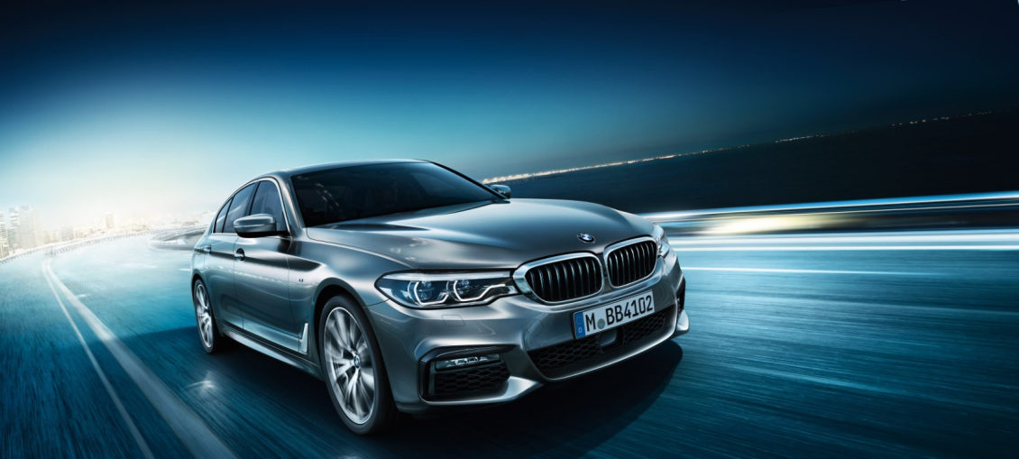
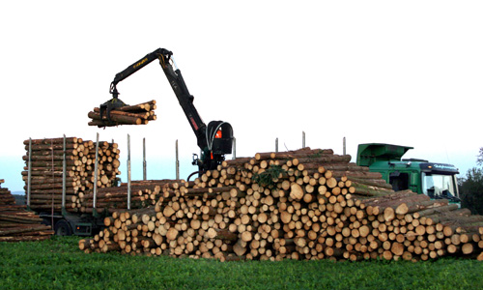
Wirtschaft und Industrie
das größte Industriezentrum von Bayern
Hat Maschinen-, Wagen- (BMW, MAN), Elektro- (Siemens), Holzindustrie

Slide 4
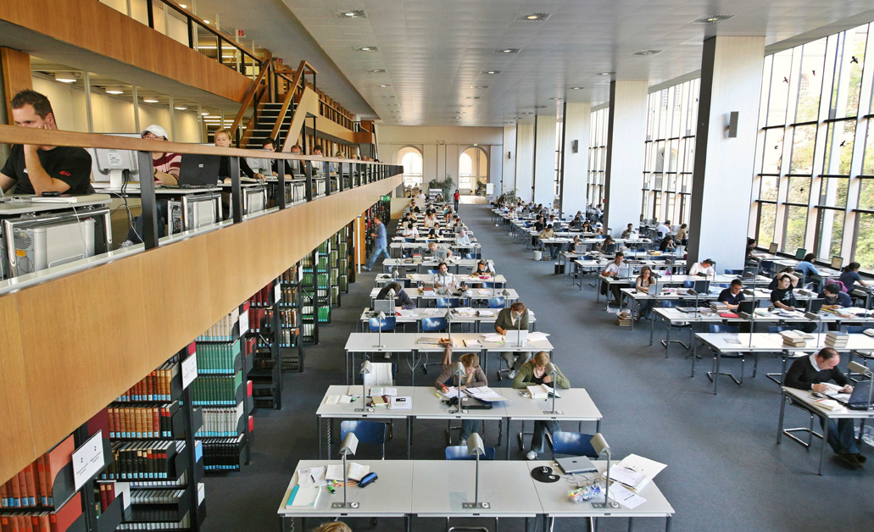
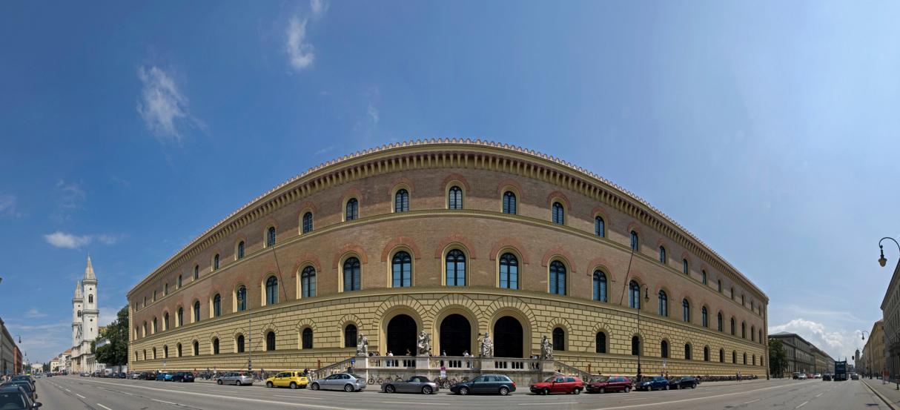
Kultur und Kunst
Gibt es bekannte Bibliotheken (Bayerische Staatsbibliothek aus 1558), Galerien, Museen
Sehr entwickelt ist auch die Filmindustrie

Slide 5
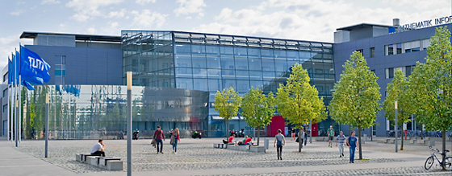
Bildung und Wissenschaft
Hat eine sehr alte Universität
Sehr bekannt ist auch die Technische Universität in München

Slide 6
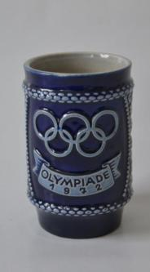
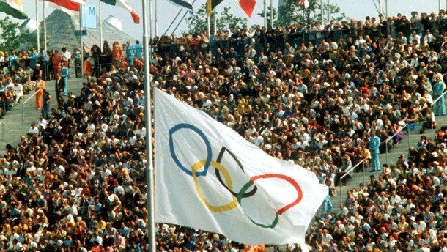
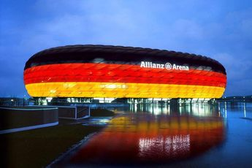
Sport
1972 war in München die zwanzigste Olympiade
bekannt auch für ihren Allianz Arena

Slide 7
Geschichte
eno izmed najpomembnejših središč umetnosti v 15. in 16. stoletju renesanse, kasneje pa v baroku in rokokoju
sicer protestantski Nemčiji, središče protireformacije, ki je bila zelo močna tudi v sosednjem Salzburgu
mesto pomembno že od svojega nastanka
prb, dvajset let po gradnji so ga znova utrdili in kmalu je zavladala rodbina Wittelsbachov, na oblasti obdržala vse do konca 1. svetovne vojne
nemški knezi so izvolili tudi dva kralja Rimsko-nemškega cesarstva
nekoč obdajalo obzidje, od katerega so danes ostala samo tri vrata: Isartor na jugovzhodu, Sendlinger Tor na jugozahodu in najbolj znana, Karlstor, na zahodu najstarejšega dela mesta
postavili že v 13. ali 14. stoletju, današnje ime dobila po prenovi, konec 18. stoletja
mesto je zelo dobro ohranjeno in vredno ga je obiskati

Slide 8
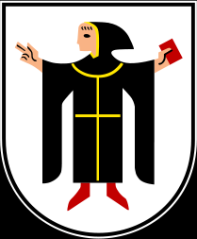
Das Wappen
Mönch

Slide 9

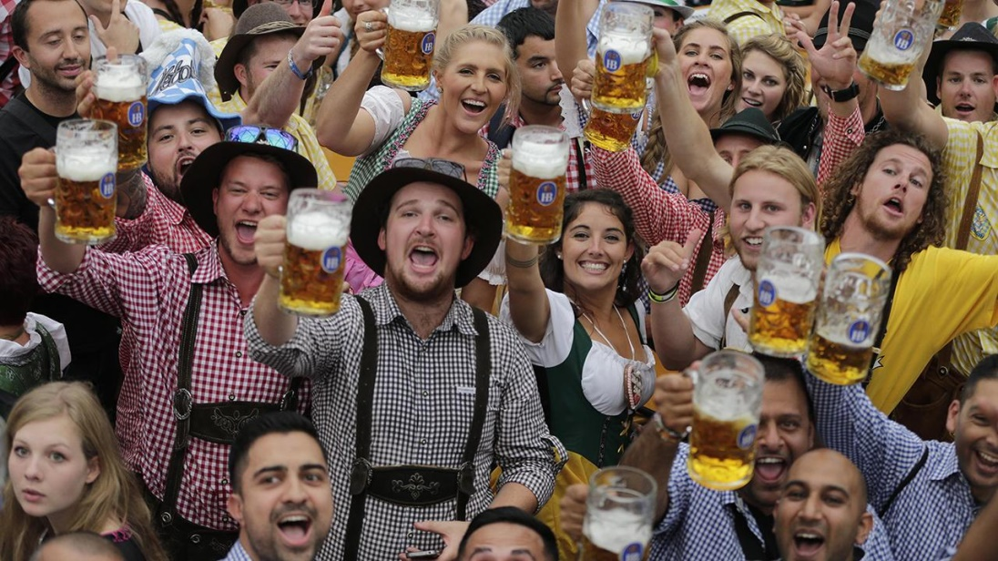
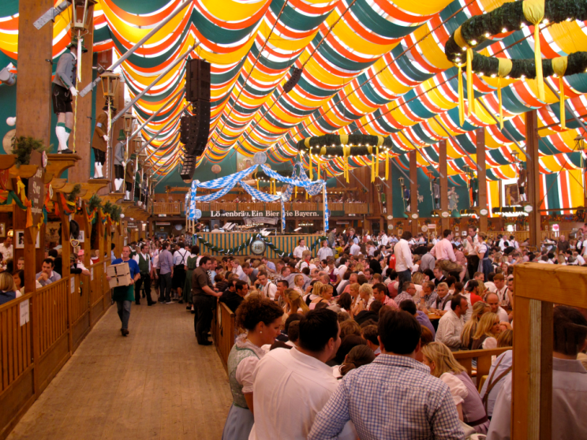
Anziehung
Das Oktoberfest
Das größte Festival in Deutschland
5 MIO Leute besuchen das Festival jedes Jahr
Sie trinken 3 700 000 Liter Bier

Slide 10
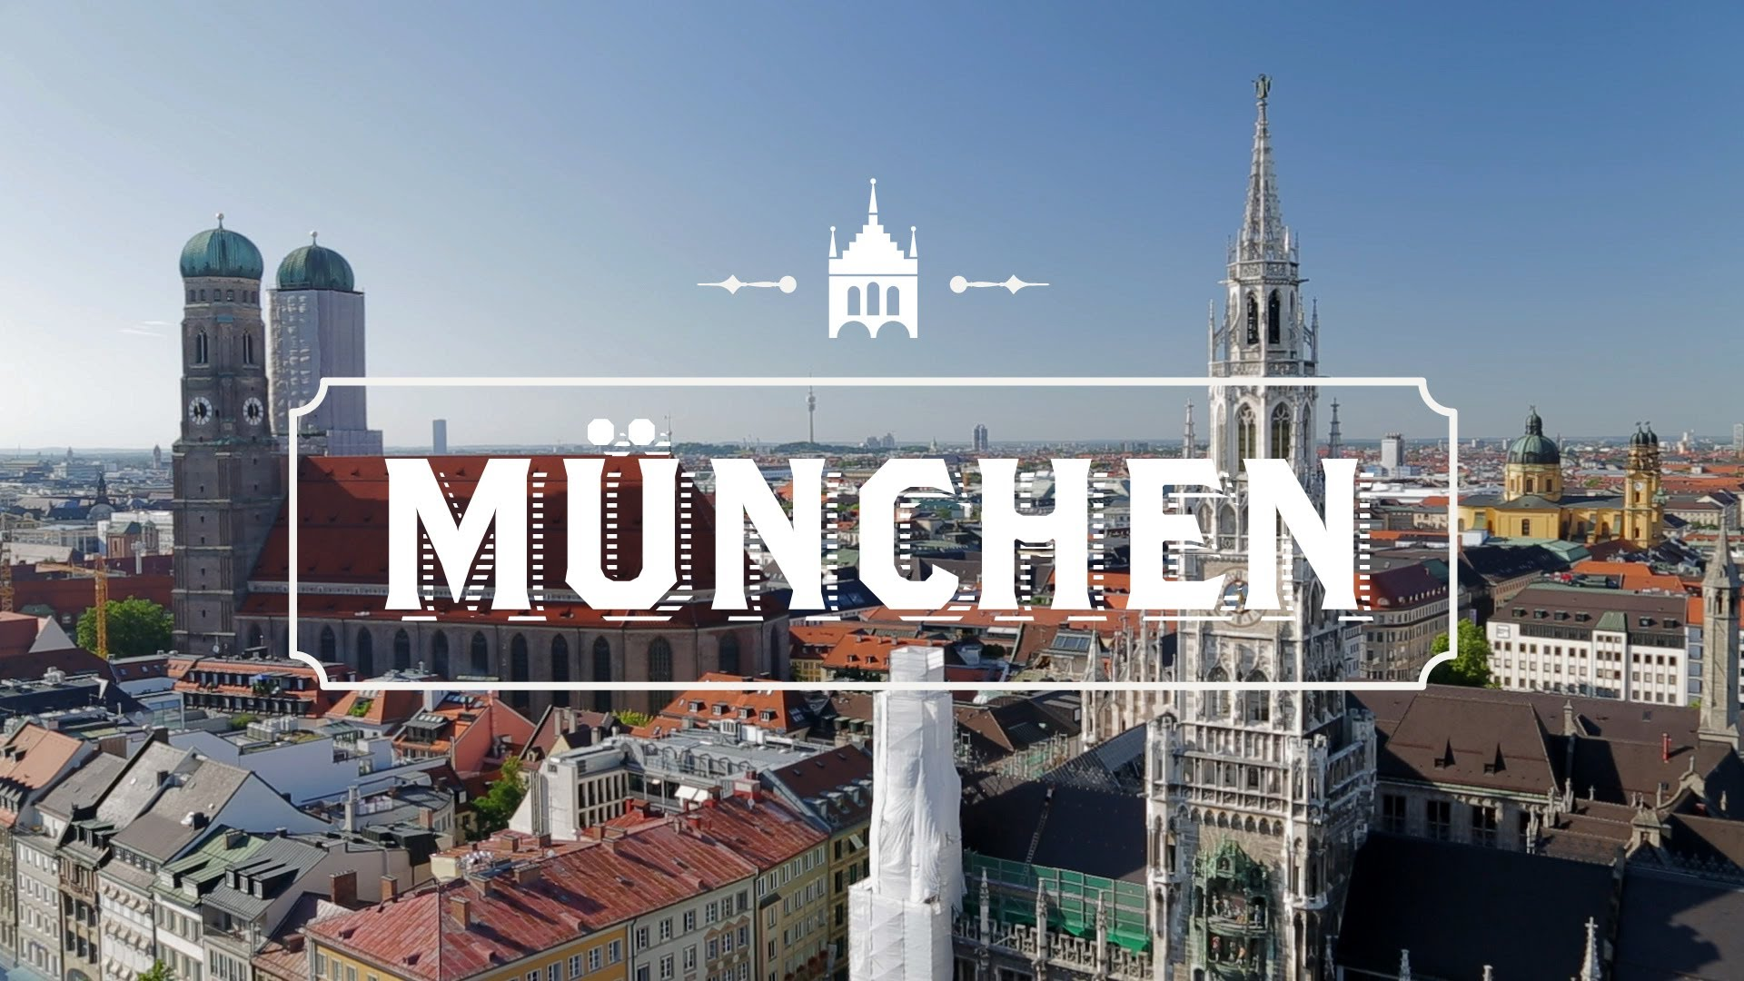
München
Znamenitosti

Slide 11

Vprašanja
Katerega leta so bile tu olimpijske igre?
a) 1972
b) 1900
c) 1872

Slide 12

2. Koliko ljudi obišče Oktoberfest vsako leto?
3 milijoni…
5 milijonov…
7 milijonov…
…ljudi

Slide 13
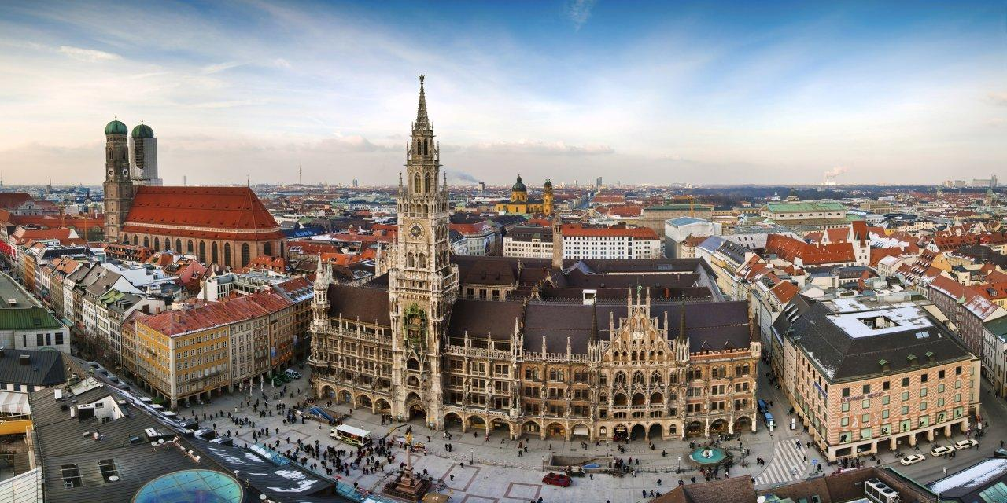
3. Kakšen je njihov moto?
Mesto je majhno.
Mesto prijaznih ljudi.
Mesto s srcem.

Slide 14
4. Na njihovem grbu je…
…menih
…moški
…volk

Slide 15

Tu imajo staro…
… šiviljsko univerzo.
…tehniško univerzo.
…pedagoško fakulteto.

Slide 16
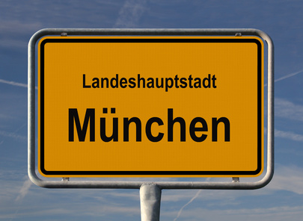
Danke und Auf Wiedersehen

